Slide 1

PHÂN SỐ BẰNG NHAU
GV: Trần Đức Miễn

Slide 2

1,2 và 120
Đọc và cho biết sự khác biệt
giữa hai số thập phân

Slide 3




Slide 4
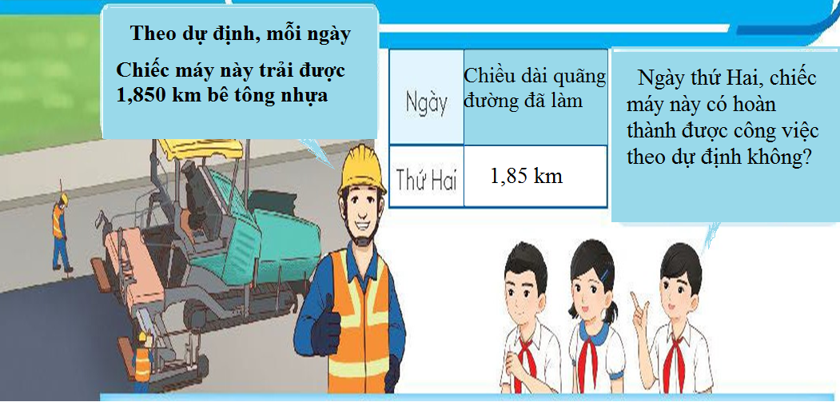

Slide 5
a. Ví dụ: So sánh 1,85 và 1,850
185
1850
Ta có : 185 = ; 1850 =
100
1000
185
1850
Do =
nên 1,85 = 1,850
100
1000
Nếu viết thêm ( hoặc bỏ bớt) chữ số 0 ở tận cùng bên phải phần thập phân của một số thập phân thì được một số thập phân bằng số đó
Ví dụ 2:
0,4
= 0,40
= 0,400
6
= 6,0
= 6,00
27,00
= 27,0
=27
3,200
=3,20
= 3,2

Slide 6



Slide 7
1. Viết các số thập phân dưới dạng gọn hơn.
Mẫu: 30,70600 = 30,706
a) 5,400
b) 21,070
c) 0,08000
d) 100,0010
= 5,4
= 21,07
= 0,08
= 100, 001

Slide 8
2. Thêm hoặc bớt các chữ số 0 thích hợp để phần thập phân của mỗi cặp số sau có số chữ số bằng nhau.
3,16 và 2,4 b) 42,5 và 0,955
c) 73 và 6,72 d) 0,100 và 2,40
3,16 và 2,40
b)42,500 và 0,955
d) 0,1 và 2,4
c) 73,00 và 6,72

Slide 9
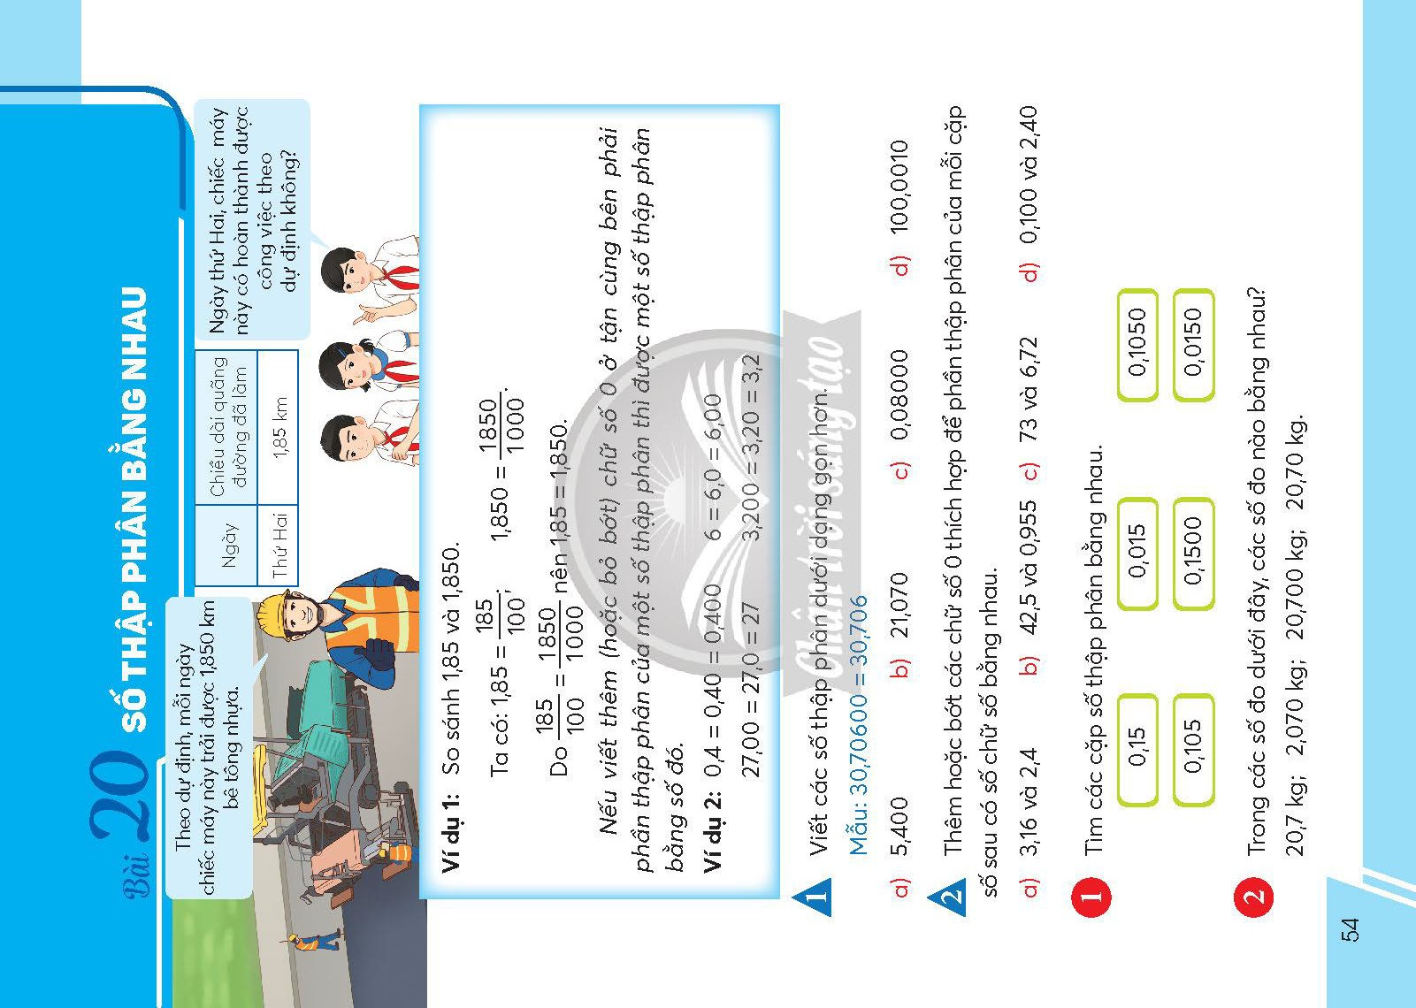

Slide 10
2. Trong các số đo dưới đây, các số đo nào bằng nhau?
20,7 kg; 2,070 kg; 20,700 kg; 20,70 kg.
20,7 kg = 20,700 kg = 20,70 kg.

Slide 11
Chuẩn bị bài
So sánh hai số thập phân
GV: Trần Đức Miễn

